Slide 1
Computação Gráfica
Prof.º Thyago Maia

Slide 2
Perspectiva

Slide 3
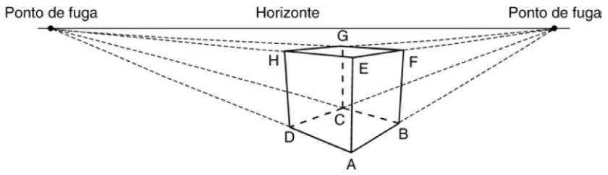
Perspectiva
Observe a figura abaixo...

Slide 4
Perspectiva
Observe a figura abaixo...
O segmento de reta AB parece
horizontal, mas não é!

Slide 5
Perspectiva
Observe a figura abaixo...
O segmento de reta DC parece
paralelo a AB, mas não está!
O segmento de reta AB parece
horizontal, mas não é!

Slide 6
Perspectiva
Observe a figura abaixo...
Esse “efeito” é gerado graças
aos pontos de fuga.
O segmento de reta DC parece
paralelo a AB, mas não está!
O segmento de reta AB parece
horizontal, mas não é!

Slide 7
Perspectiva
Observe a figura abaixo...
Esse “efeito” é gerado graças
aos pontos de fuga.
Os pontos de fuga se encontram
na mesma linha, chamada
“horizonte”.
O segmento de reta DC parece
paralelo a AB, mas não está!
O segmento de reta AB parece
horizontal, mas não é!

Slide 8
Perspectiva
O horizonte e pontos de fuga não se referem ao espaço 3D, e sim ao 2D!
Tais conceitos são usados por artistas para o desenho de imagens realistas de objetos tridimensionais;
A referida forma de representação de objetos é chamada de Perspectiva;

Slide 9
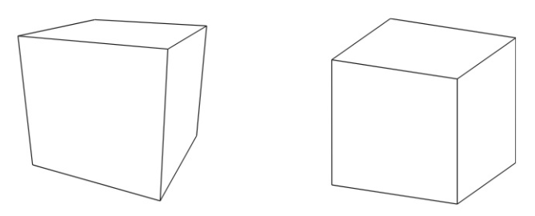
Perspectiva
Dentre as técnicas para a geração de imagens em perspectiva, tem-se:
Fotografia
Onde o efeito da perspectiva será inversamente proporcional a distância da câmera;

Slide 10
Perspectiva
Dentre as técnicas para a geração de imagens em perspectiva, tem-se:
Geometria Analítica
Sejam X e Y coordenadas 2D...
... e x, y e z coordenadas 3D...
... queremos gerar uma imagem P’(X,Y) a partir de muitos pontos P(x,y,z);
Assim, precisamos mapear as coordenadas do mundo (x,y,z) de um ponto P para as coordenadas de tela (X,Y) da sua projeção central P’;

Slide 11
Perspectiva
Dentre as técnicas para a geração de imagens em perspectiva, tem-se:
Geometria Analítica
É conveniente executar esse mapeamento em duas etapas:
Transformação de visualização: Mudamos o sistema de coordenadas do mundo para o sistema de coordenadas do observador;
Transformação em perspectiva: É de fato a transformação de P para P’ (de 3D para 2D);

Slide 12
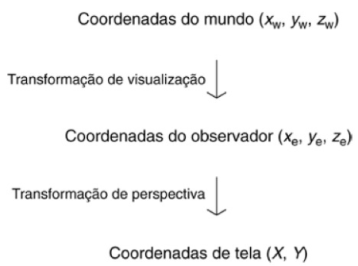
Perspectiva

Slide 13


Perspectiva
Transformação de Visualização:
Suponhamos que o ponto de visualização E (xE, yE, zE) seja determinado por suas coordenadas do mundo (rho, theta, phi). Assim:
Tais coordenadas esféricas podem ser derivadas em Java para:

Slide 14
Perspectiva
Transformação de Visualização:
Suponhamos que o ponto de visualização E (xE, yE, zE) seja determinado por suas coordenadas do mundo (rho, theta, phi). Assim:
Tais coordenadas esféricas podem ser derivadas em Java para:
Modelo matemático de
como vemos os objetos!

Slide 15
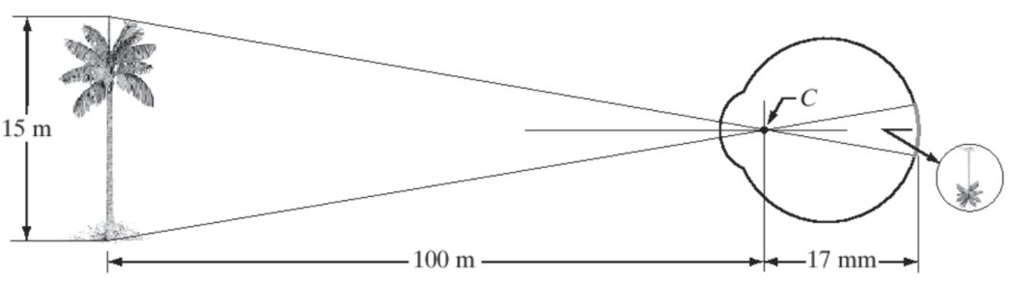
Perspectiva
Transformação de Visualização:

Slide 16



Perspectiva
Transformação de Perspectiva:
Denota-se as coordenadas do observador por (x,y,z) ao invés de (xE, yE, zE);
As coordenadas 2D (X,Y) são denotadas pelas seguintes fórmulas (onde d é a distância entre o ponto de visualização e a tela):

Slide 17
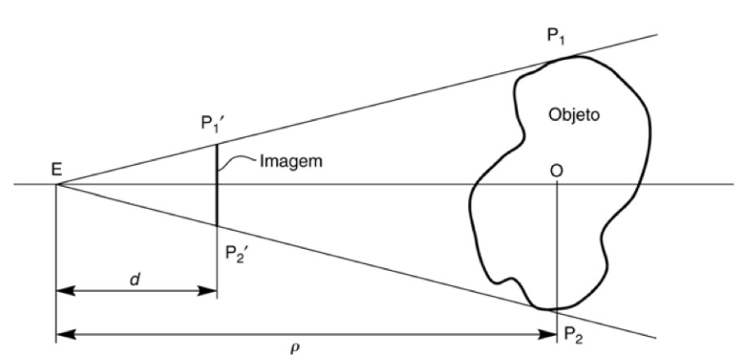
Perspectiva
Transformação de Perspectiva:

Slide 18
Exercício

Slide 19
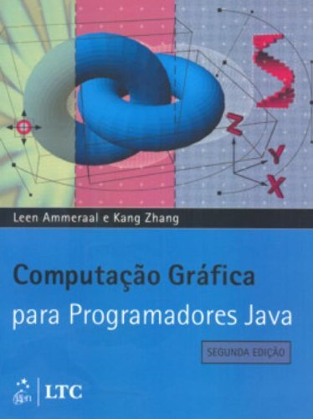
Exercício
Computação Gráfica para Programadores Java, de Leen Ammeraal e Kang Zhang. Editora LTC, 2008 (Biblioteca Digital do Unipê – Capítulo 5 – Páginas 88 a 89).

Slide 20
Exercício
Implemente o exemplo;
Indique no código, a partir de comentários, os trechos de código utilizados na etapa de transformação de visualização e perspectiva;
Envie o projeto implementado e comentado (zipado) para o Unipê Virtual.

Slide 21
Explore o assunto!

Slide 22
Referências
Computação Gráfica para Programadores Java, de Leen Ammeraal e Kang Zhang. Editora LTC, 2008 (Biblioteca Digital do Unipê – Capítulo 5).

